Slide 1
基于机器学习的 镍基单晶高温合金材料 数据分析方法研究
上海大学 刘悦、施思齐、鲁晓刚等
2018年6月24日星期日

Slide 2
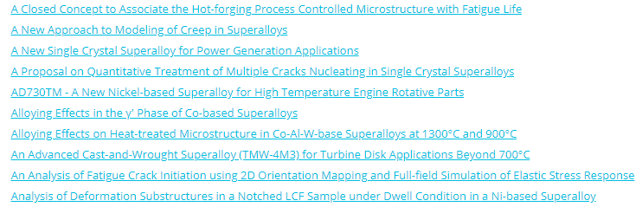
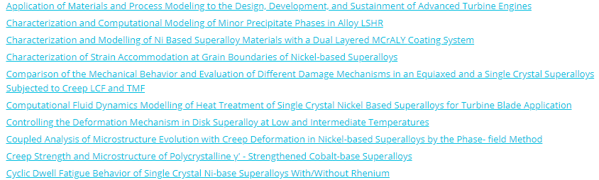
2012年国际高温合金会议论文总览 ——100篇文献
20篇文献

Slide 3
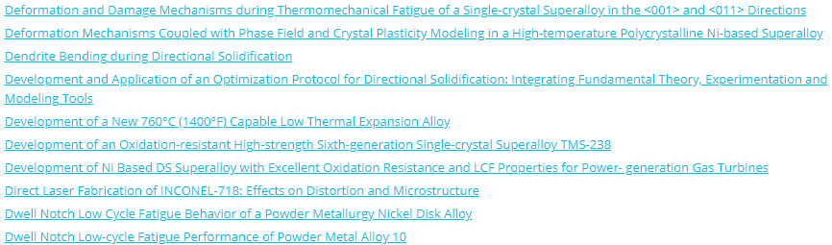
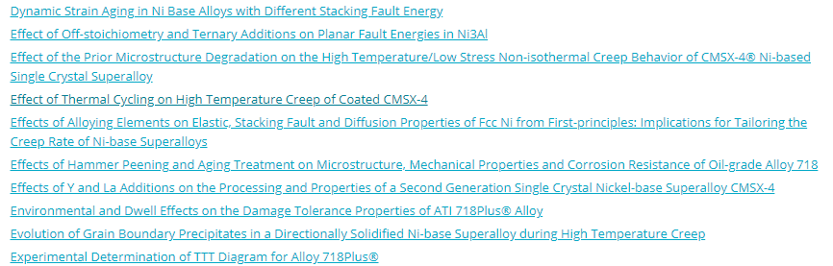
2012年国际高温合金会议论文总览 ——100篇文献
20篇文献

Slide 4
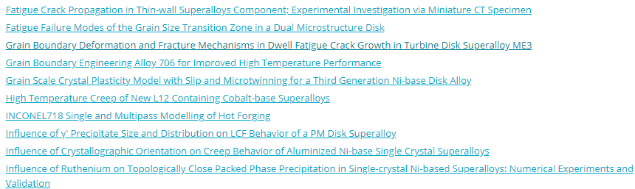
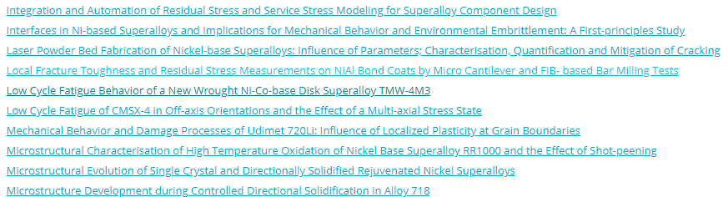
2012年国际高温合金会议论文总览 ——100篇文献
20篇文献

Slide 5
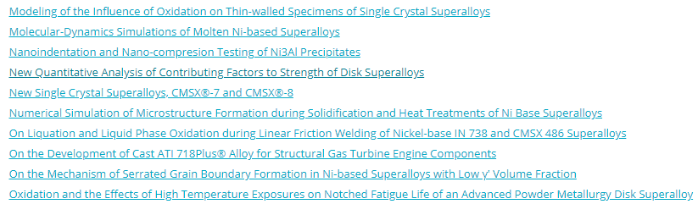
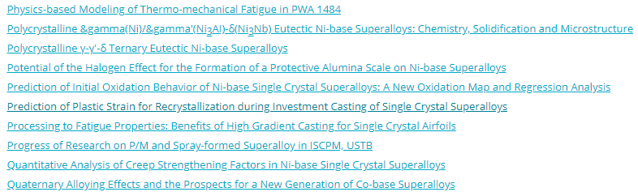
2012年国际高温合金会议论文总览 ——100篇文献
20篇文献

Slide 6
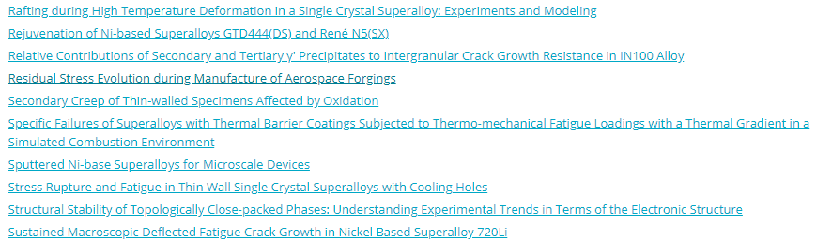
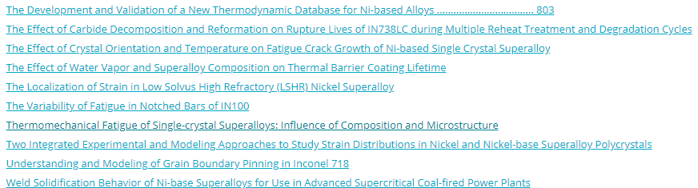
2012年国际高温合金会议论文总览 ——100篇文献
20篇文献

Slide 7
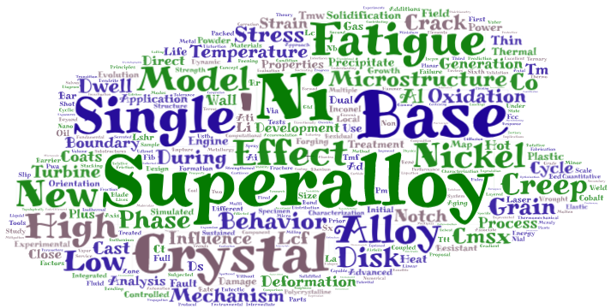
2012年国际高温合金会议论文总览 ——100篇文献
对2012国际高温合金会议的100篇文献标题利用“WordArt” 词云可视化分析工具进行了词频统计分析和结果可视化分析。
“WordArt” 词云分析结果图
结果图中词字体越大表明该词出现的频数越大；

Slide 8
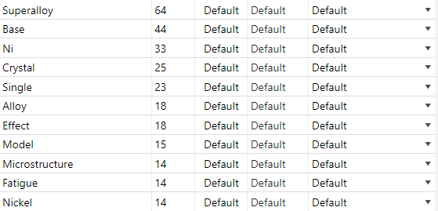
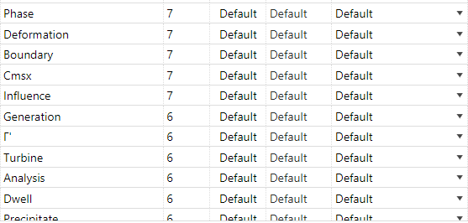
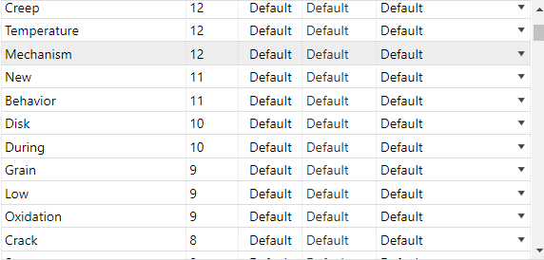
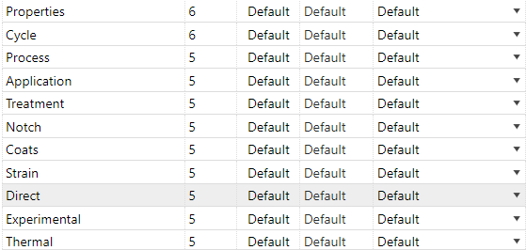
2012年国际高温合金会议论文总览 ——100篇文献
词频统计分析
“WordArt” 词云分析结果图

Slide 9
当前存在的问题和对策
数据的质与量问题并存
国际高温合金会议文献数据
蠕变数据
100篇文献中，大部分都是聚焦于镍基单晶高温合金，但其研究的合金体系繁多，探索的是不同成分（多组元）、结构（合金相组成、错配位错、位错运动等）、外界条件（初熔温度、固溶处理、时效处理等）与合金持久性能（蠕变性能、疲劳断裂寿命、力学性能等）的关联关系。但由于合金数据的多体系化，导致数据的质难以得到保证。如何解决数据的量与质之间的不均衡关系迫切需要领域专家经验的融入。
文献中的数据包括了计算数据和实验数据，主要是针对不同合金体系进行计算和实验得到的数据。如何实现计算数据和实验数据的整合也是我们面临的主要问题。
文献中合金性能的描述因子众多，不同文献研究了不同因素对合金性能的影响。在构造学习样本时会出现大量的空缺属性，需要领域专家或通过材料计算或实验来补充。
收集的蠕变数据主要来源于不同的文献或专利，数据的多体系问题、不完整性以及对文献或专利中图片数据利用描点工具转换为结构化数据带来的精度损失问题都可能会导致机器学习预测结果存在偏差。所以一方面需要专家经验的引入，另一方面希望能提供一些完整统一的数据。
由于蠕变数据较难获取，建立一个完整、统一的蠕变数据库难度较大，将来可以通过收集更多的相关文献和专利，并从其中提取相应的数据，完善蠕变数据库。
Notes:
缺失性: 值缺失的属性太多，关于时效处理的部分的缺失填补是个大问题
缺精度性：来源于图片的信息的数据有一定的偏差(不可避免的误差)
来源的不稳定性: 数据来源是不同研究者不同的研究成果，体系不同，方法不同，工艺细节不同，所以样本样本之间的差异性很大，稳定性很存在一定的问题。

Slide 10
当前存在的问题和对策
如何针对数据利用机器学习方法给出具体解析式或提取规则
针对已收集的高温合金数据和蠕变数据，利用多项式拟合、最小二乘拟合、指数拟合、对数拟合等机器学习回归方法进行学习建模，从而获得合金性能描述因子与性能之间的参量解析式P =F（X）;
利用机器学习方法如决策树、随机森林等对数据进行规则抽取，构建适用于高温合金数据的规则库。
Notes:
缺失性: 值缺失的属性太多，关于时效处理的部分的缺失填补是个大问题
缺精度性：来源于图片的信息的数据有一定的偏差(不可避免的误差)
来源的不稳定性: 数据来源是不同研究者不同的研究成果，体系不同，方法不同，工艺细节不同，所以样本样本之间的差异性很大，稳定性很存在一定的问题。

Slide 11

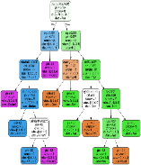
利用机器学习方法给出具体解析式或提取规则
规则抽取
高温合金数据
输入
规则学习与抽取
蠕变数据
参量解析式
多项式拟合
高温合金数据
输入
解析式获取
对数拟合
最小二乘拟合
参量解析式：
性能P = f（x1,x2,...x3）
指数拟合
蠕变数据
...

Slide 12
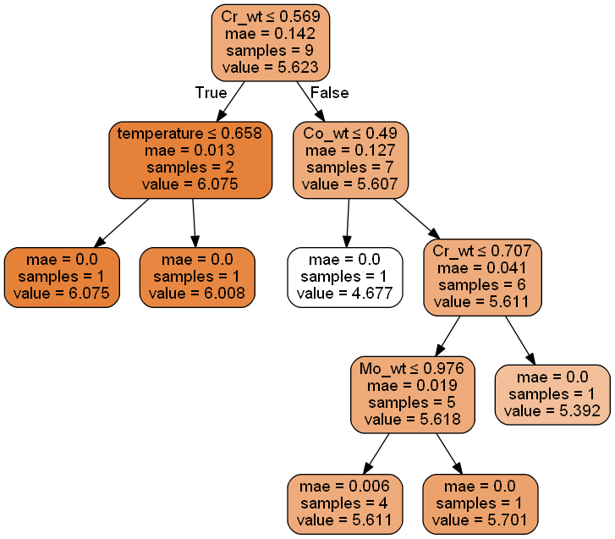
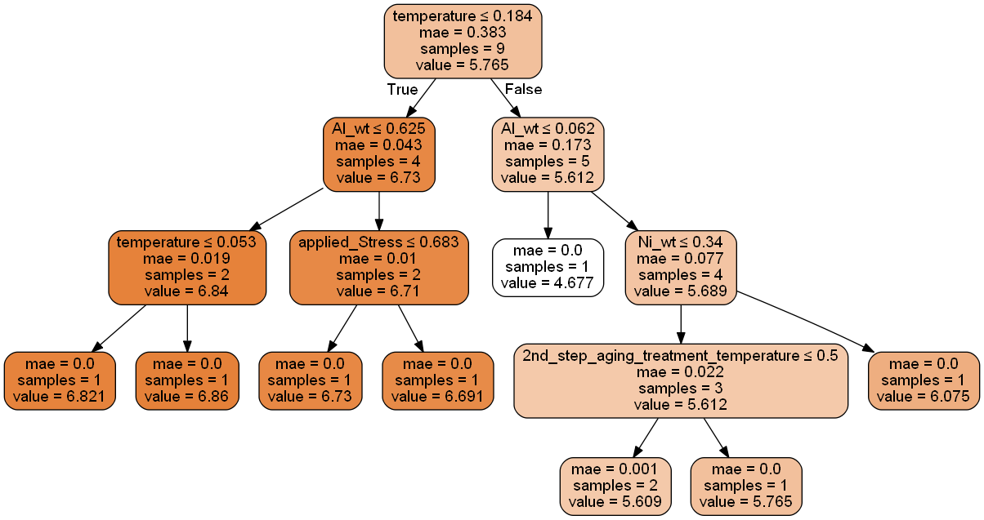
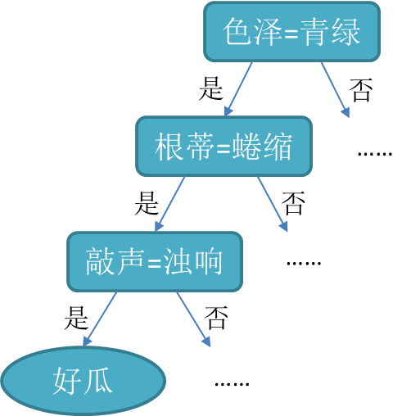
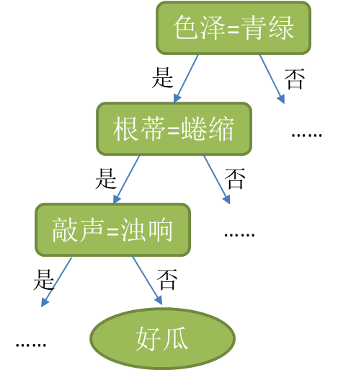
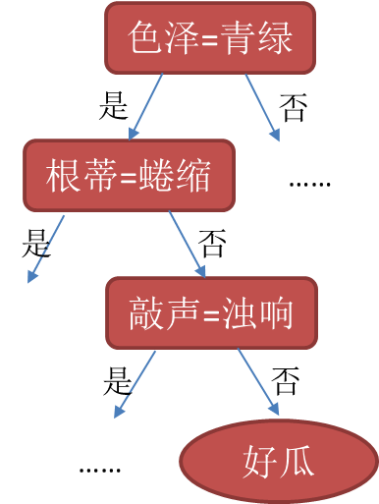
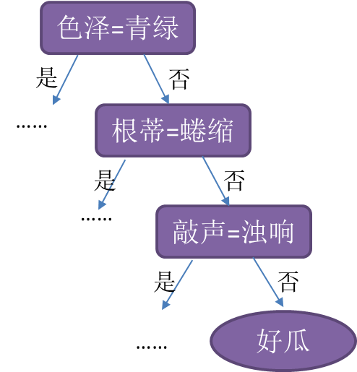
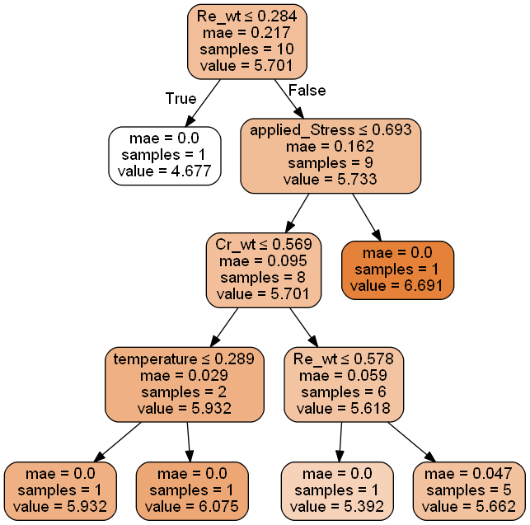
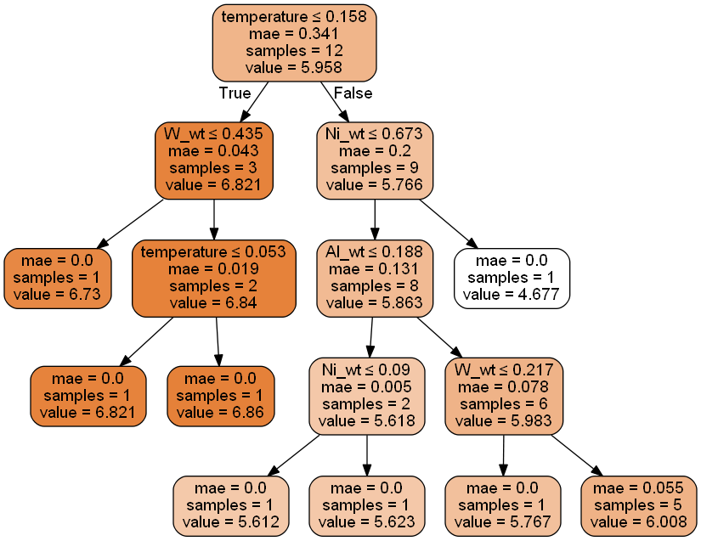
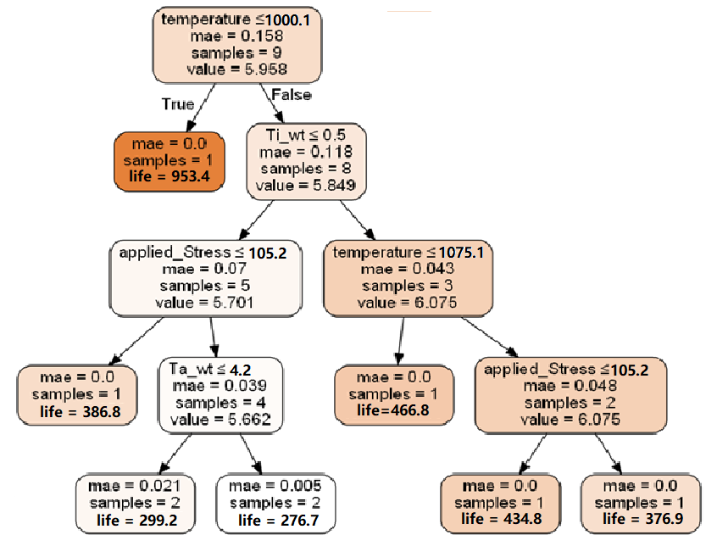
基于聚类的最优回归集成学习 ---以第四子类为例的可解释规则提取
数据集
随机森林
（Random Forest）
包含多个决策树的分类器，决策树彼此之间没有关联，对每一个决策树的结果通过投票法等方法进行综合评价。
数据
子集
数据
子集
数据
子集
数据
子集
蠕变预测规则决策树
提取规则
随机森林生成的不同子树
IF temperature <= 1000 THEN life=953.4
IF temperature > 1000 AND Ti<=0.5 AND Stress<=105.2 Then life=386.8
IF temperature > 1000 AND Ti<=0.5 AND Stress>105.2 AND Ta<=4.2 THEN life=299.2
······
返回

Slide 13
蠕变解析式存在的问题和改进方案
表征位错对蠕变影响关系，考虑了层错能、应力、扩弹性模量等
存在问题：（1） 为 幂律方程，考虑应力影响，未考虑幂律失效状态
幂律时效状态[低温（0.5-0.6Tm）高应力（范围未定）]表征式：
表达式 无物理意义
（ （2）5为材料性质比值常数，纯金属一般为5，针对不
同材料不同状态有所不同
（3） 表征扩散部分影响，前提：用自扩散激活能代替蠕变表观激活能
έ=A₄exp（-Qc/RT）
前提 在0.6-1Tm下成立，温度过小时蠕变表观激活能低于自扩散激活能
改进方案：利用公式 求得表观激活能带入计算

Slide 14
蠕变解析式存在的问题和改进方案
表征晶界滑移对蠕变影响关系
存在问题：（1）晶界滑移对蠕变影响的大小随晶粒尺寸地大小而改变
存在特定值，小于特定值，晶粒越细影响越大
大于特定值，蠕变速率于晶粒尺寸关联度小
特定值参考：0.1-0.15mm （#多晶体铜，Barrett）
（2）当晶粒尺寸小到与亚晶尺寸ds相当时，公式中 变为
改进方案：（1）确定特定值，高于特定值时不考虑 部分影响
（2）考虑利用霍尔佩奇公式（σ_{s}=σ₀+k_{y}d^{-1/2}）补足晶粒尺寸数据

Slide 15
谢谢！

